Slide 1
14/01/2010
Analyse des erreurs de transferts FTS
méthodologie/outils et résultats préliminaires
MERCIER DAMIEN
CCIN2P3 – user support CMS
Notes:
13/01/10
1

Slide 2
OBJECTIFS
Utiliser les fichiers de sortie « bruts » de FTS.
Déterminer les quantités clés et corrélations éventuelles (analyse Root).
Cibler les variables à passer dans SYMOD.
Mieux interpréter et comprendre les causes d’erreurs.
Notes:
13/01/10
2

Slide 3
PLAN
EXTRACTION :
Formats et Données disponibles.
Méthode utilisée et présentation du code ROOT/C++.
LECTURE :
Les difficultés à contourner.
Méthode utilisée et présentation du code ROOT/C++.
APPLICATION :
Quelques exemples de représentations.

Slide 4
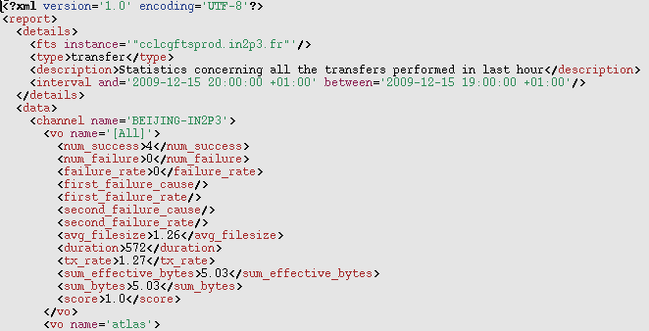
Extraction
Formats et données disponibles
EXTRACTION :
2 types de fichiers : xml, html.
Avantage xml : Champs !
☺ Utiliser un « parser »
ex. : Xerces.
☹ Adapté pour les balises
toutefois fastidieux à modifier pour reconnaitre les champs.
 Ecrire un code C++ réutilisable/adaptable facilement pour d’autres utilisations.

Slide 5
Extraction
Formats et données disponibles
ORGANISATION DES DONNEES :
Année
Canaux
Mois
Vos
Nb Succes
Jour
Nb Errors
First Failure Causes
Heure
First Failure Rate
…
…

Slide 6
Extraction
Méthode
METHODE :
Exploration de chaque répertoire (récupération de année/mois/jour),
ouverture de chaque fichier (récupération heure)
Accès à l’information et organisation.
Lecture de chaque ligne :
Si champ trouvé, on récupère la valeur.
Comment structurer l’arbre ROOT :
Unité de base : la VO.

Slide 7
Extraction
Méthode
ORGANISATION DES DONNEES:
Année
Canaux
Mois
Vos
Nb Succes
Jour
Nb Errors
First Failure Causes
Heure
First Failure Rate
…
…
Application : Quelques exemples de graphs

Slide 8
Extraction
Méthode
METHODE :
Exploration de chaque répertoire (récupération de année/mois/jour),
ouverture de chaque fichier (récupération heure)
Lecture de chaque ligne :
Si champ trouvé, on récupère la valeur.
Comment structurer l’arbre ROOT :
Unité de base : la VO.
Chaque VO trouvée,
-> 1evt enregistré (date,heure,canal,infos)

Slide 9
Extraction
Présentation du code
Parcours des répertoires.
TString Path_ToScan="/home/dmercier/Production/Database/xml/2009";
TSystemDirectory *Rep2Read = new TSystemDirectory(“Racine",Path_ToScan.Data());
// recupération des fichiers et sous repertoires.
TList * Maliste=Rep2Read->GetListOfFiles(); TIter next(Maliste);
while(TObject *obj = next())
{
month= ((TString)obj->GetName()).Atoi();
// On descend dans l'arborescence
gSystem->ChangeDirectory(Path_ToScan.Data());
TString tempSubDir=TString::Format("./%s",obj->GetName());
Rep2Read->SetDirectory(tempSubDir);
// On parcoure les sous répertoires (jours)
TList * Maliste2=Rep2Read->GetListOfFiles(); TIter next2(Maliste2);
while(TObject *obj2 = next2())
{ …
}
}

Slide 10
Extraction
Méthode et présentation du code
Extraction des données xml.
//--- Lecture du fichier
if ( fichier )
{ std::string ligne;
while ( std::getline( fichier, ligne ) )
{
// Enleve les espaces de la chaine et garde en tampon
TString Buffer= (TString) trim(const_cast<char*>(ligne.c_str()));
if (Buffer.Contains("channel name"))
{
Buffer.Remove(0,15);
Buffer.Remove(Buffer.Sizeof()-3,2);
for (Int_t i=0; i < Buffer.Sizeof();i++) channel_name[i]=Buffer[i];
….
ATTENTION !!
TTree /Root, Problèmes avec les branches contenant des classes (TString, string). Le type préférentiellement utilisé pour les chaines de caractères sera donc : Char_t channel_name[50]
Pour manipuler les chaines on utilisera les méthodes des classes TString et std::string

Slide 11
Extraction
Méthode et présentation du code
Sortie du programme.
Une fois compilé (makefile) est exécuté, le programme crée « FTS.root » qui contient un TTree avec les données suivantes :
Char_t channel_name[50];
Char_t vo_name[50];
Int_t num_success;
Int_t num_failure;
Float_t failure_rate;
Char_t first_failure_cause[50];
Char_t second_failure_cause[50];
Float_t first_failure_rate;
Float_t second_failure_rate;
Float_t avg_filesize;
Float_t duration;
Float_t tx_rate;
Int_t hour=0,day=0,month=0,year=0;

Slide 12
Lecture
Les difficultés à contourner
Stockage/exploitation des données :
Stockage des chaines de caractères : Root/ Ttree : char_t[]
Manipulation, repérage des quantités, remplissage des histos (bins TH1)… beaucoup plus aisée avec des nombres.
=> Table d’indexation : Correspondance nom-entiers
Quantités cumulées/moyennées :
Conservation et acces aux informations pour chaque Vos/Chan/FFC …
=> tableau[tableau[tableau[…

Slide 13
Lecture
Les difficultés à contourner
Exemple de quantités cumulées :
Nombre d’erreurs par mois pour chaque canal pour une VO donnee.
If (VO)
if ( canal == 1 ) valeur1[ mois ] += nb_erreur;
if ( canal == 2 ) valeur2[ mois ] += nb_erreur;
…
- Dans un souci d’automatisation, la taille n’est pas fixée.
Gestion de Matrices I x J x K… allocation dynamique.
=> Pour faciliter les manipulations on utilisera des vecteurs.
Attention : La gestion mémoire doit être rigoureuse pour éviter les « fuites » et les « Segmentation Fault ». Des types et fonctions sont définies afin de gérer les situations les plus courantes.

Slide 14
Lecture
Présentation du code
Définitions et déclarations.
typedef vector<string> NameList; // indexation pour le dictionnaire
typedef vector<double> Qty; // ex. quantité sur 12 mois
typedef vector <Qty> TableQty; // ex. 12 mois sur chaque canal
typedef vector <TableQty> TableTableQty; // ex. 12 mois sur chaque canal et chaque vo
TFile *f = new TFile("SortieFTS.root");
TTree *t1 = (TTree*)f->Get("TheTree");
NameList *LVOs= new vector<string>;
…
CreationDeLIndex(t1, LVOs, LChans, LFFCs, LSFCs);
Int_t nlvosentries=LVOs->size(); // Permettra boucle sur toutes les Vos
…
TableTableQty *GoodTr_ChansVos=Qty_Canaux_VO(1, LVOs, LChans); // 1 valeur pour tout couple VO/Chan
TableTableQty *EntreeGood=Qty_Canaux_VO(12, LVOs, LChans) // 1 valeur par mois (12 valeurs) pour VO/Chan
TableTableQty *RateFFCError_ChansVos=Qty_Canaux_VO(LFFCs->size(), LVOs, LChans); // N valeurs par VO/Chan
…
vector<TableTableQty> *ErrorsByMonth = new vector<TableTableQty>(12);

Slide 15
Lecture
Présentation du code
Manipulation des quantités.
// CALCUL DES QUANTITES CUMULEES
for (Int_t lect=0; lect<nentries; lect++)
{
t1->GetEntry(lect);
//--- Rattacher l’evt a sa position dans la table
Int_t positionVO= InList(LVOs,vo_name);
Int_t positionChan=InList(LChans,channel_name);
Int_t positionffc= InList(LFFCs,first_failure_cause);
AddValue(GoodTr_ChansVos, positionVO, positionChan, 0, num_success );
AddValue(RateFFCError_ChansVos, positionVO, positionChan, positionffc, first_failure_rate );
AddValue(EntreeGood, lavo, lechan, month-1, num_success); // Attention 1er index 0 !
}
// RECUPERATION DES QUANTITES
GetValue(GoodTr_ChansVos, positionVO, positionChan, 0);
GetValue(RateFFCError_ChansVos, positionVO, positionChan, positionffc);
GetValue(EntreeGood, positionVO, positionChan, month-1); // Warning 1er index 0 !

Slide 16
Lecture
Présentation du code
Sortie du programme.
On dispose d’un panel d’outils (fonctions) qui facilitent l’exploitation des données et limitent les erreurs. En particulier : toutes les combinaisons(VO/Chan/FFC) peuvent être calculées de manières automatique sans se soucier de l’indexation.
Le programme lors de l’exécution, ouvre le Fichier FTS.root et stocke les histogrammes créés dans le fichier Graphs.root
On peut alors appliquer une macro d’affichage root afin de présenter au mieux les résultats.

Slide 17
Application
Quelques représentations
Représentations par Vos.
Exemple 1D :
Cumul du nombre de
succès et d’erreurs pour
chaque VOs.
(Représentation des proportions)

Slide 18
Application
Quelques représentations
Représentations par canaux.
Nombres d’erreurs
par canaux.
Pour les Vos :
Atlas
CMS
LHCb
Nota :
Pas de normalisation
dépendante du nombre
de transferts.

Slide 19
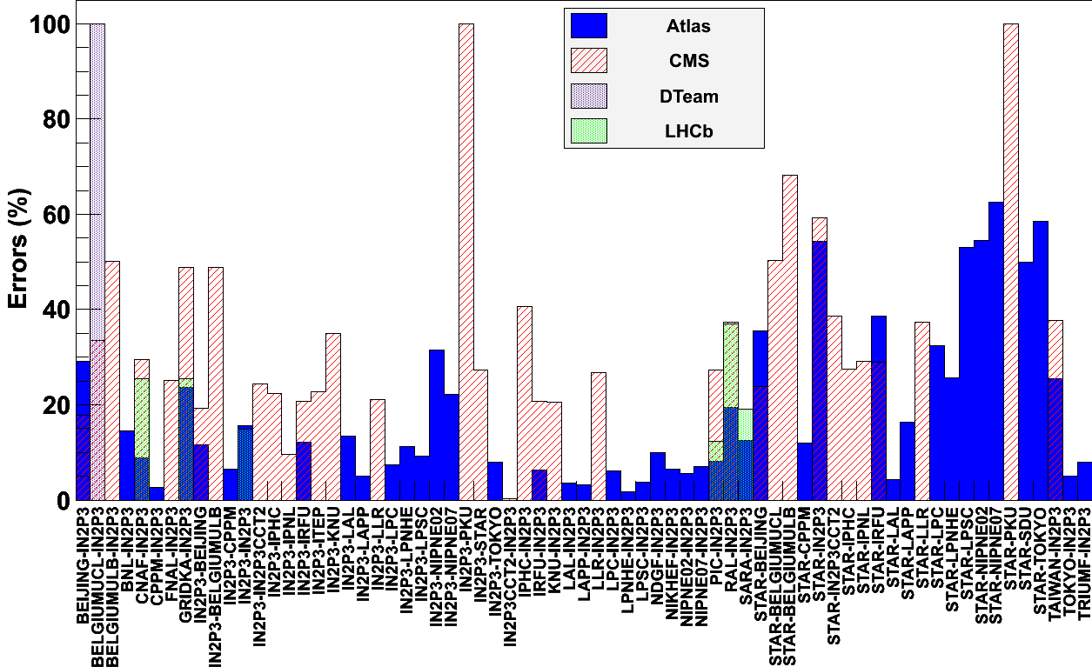
Application
Quelques représentations
Représentations par canaux.
taux d’erreurs
par canaux.
Pour les Vos :
Atlas
CMS
LHCb

Slide 20
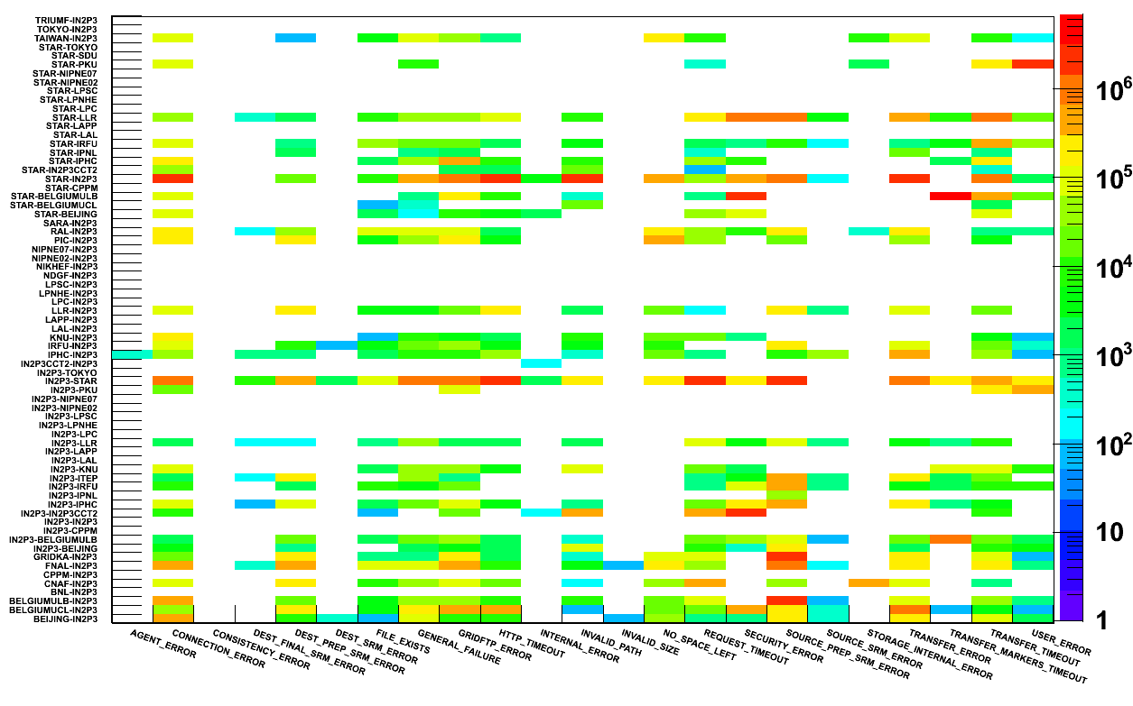
Application
Quelques représentations
Correlations pour VO CMS.
Corrélation entre
type d’erreurs et
canaux.
Pour la VO :
CMS

Slide 21
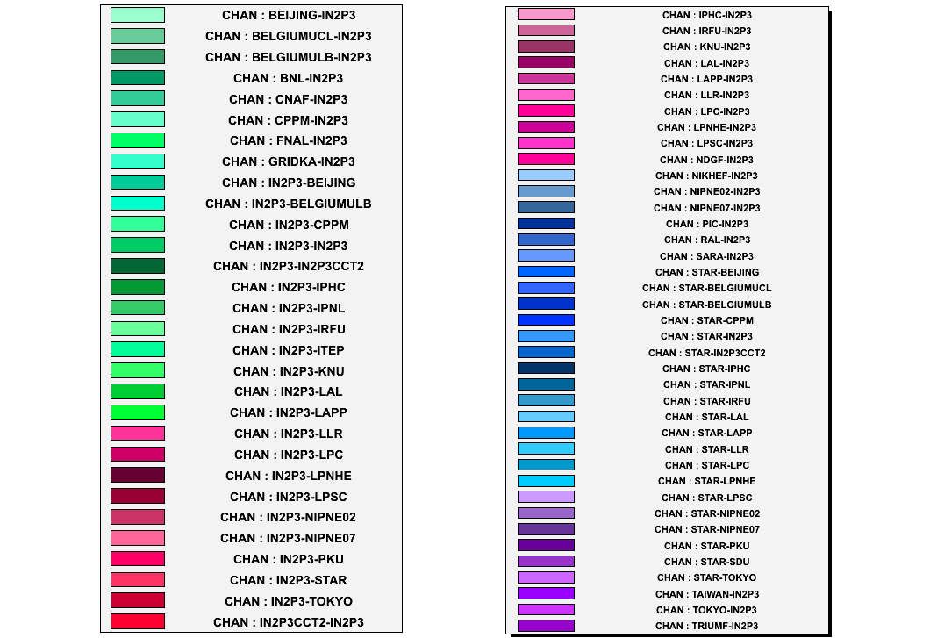
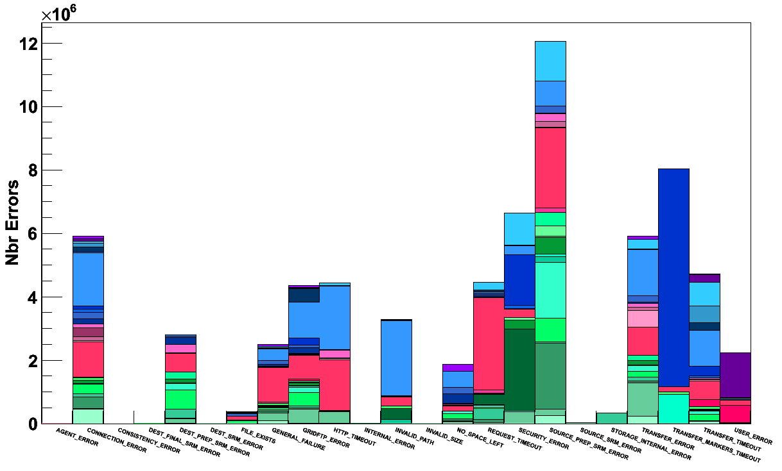
Application
Quelques représentations
Contributions pour VO CMS.
Contribution des
différents canaux à
chaque type d’erreurs.

Slide 22
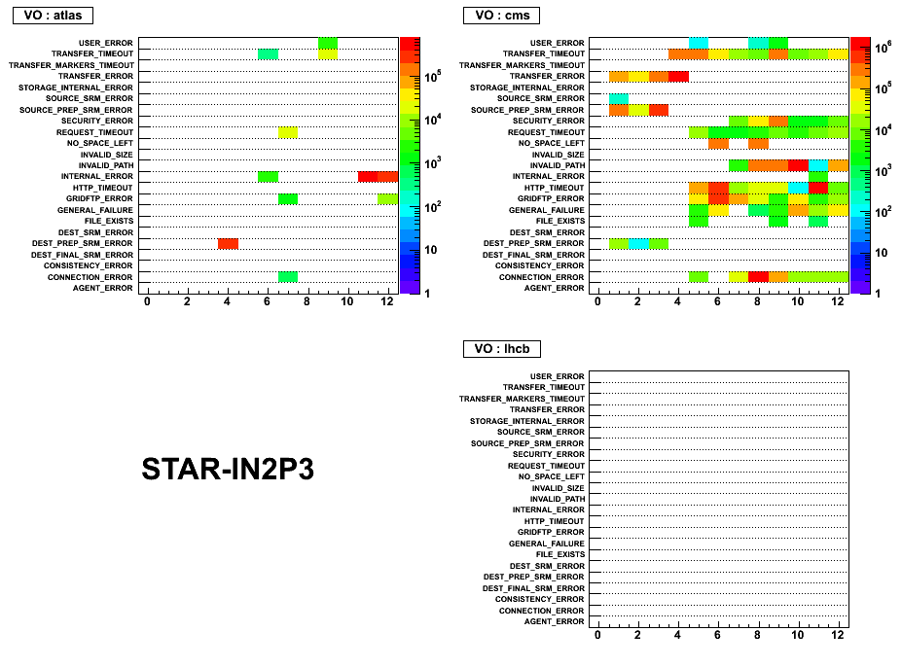
Application
Quelques représentations
Quantités cumulées et corrélations.
Nombre d’erreurs
de chaque type
par mois.

Slide 23
Conclusion - ToolBox
Outil d’extraction :
A partir des bilans FTS, création d’un arbre root.
->« Template » aisément modifiable pour traiter d’autres fichiers xml.
Création de graphs:
A partir d’un arbre root tester des quantités/corrélations et les représenter sous forme de graphs.
-> Fonctions pour simplifier la gestion des données (indexation…).
Perspectives:
☺ Tout est possible : Toutes les données peuvent être croisées recoupées comparées.
☹ Tout est possible : Difficile d’extraire des quantités pertinentes.
Pas de corrélations évidentes pour expliquer les erreurs. Cibler un type de
problème à la fois, par exemple : le Time-Out

